Slide 1




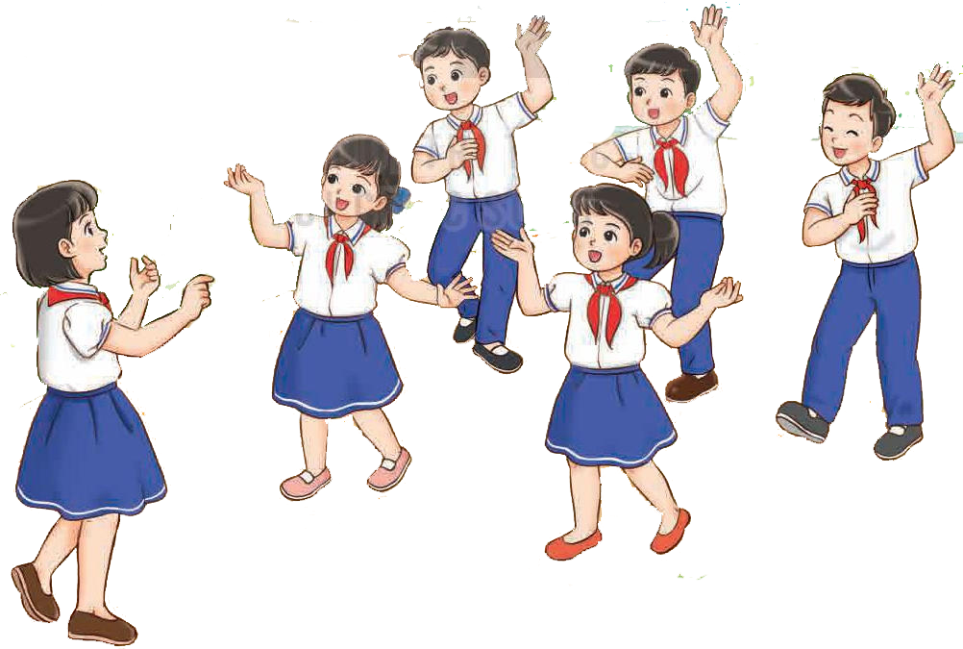



Chào mừng quý thầy cô và các em học sinh đến với tiết âm nhạc

Slide 2

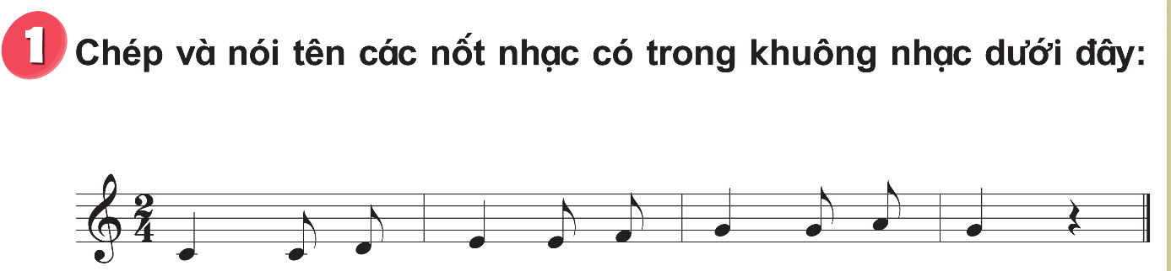
TIẾT 17

Slide 3
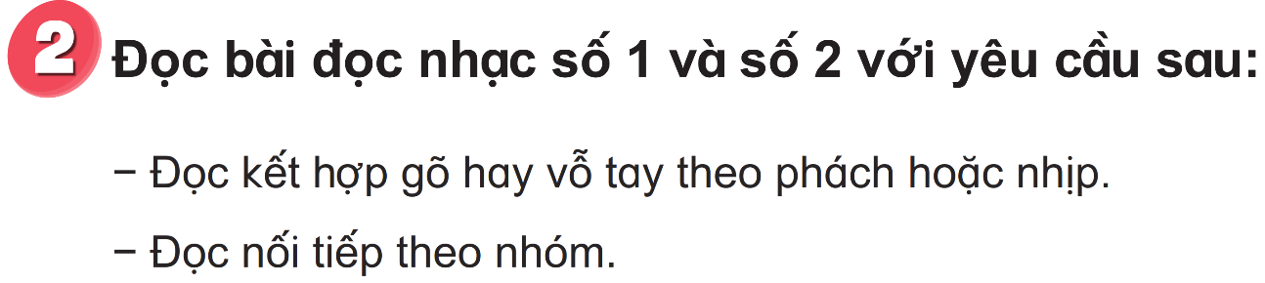
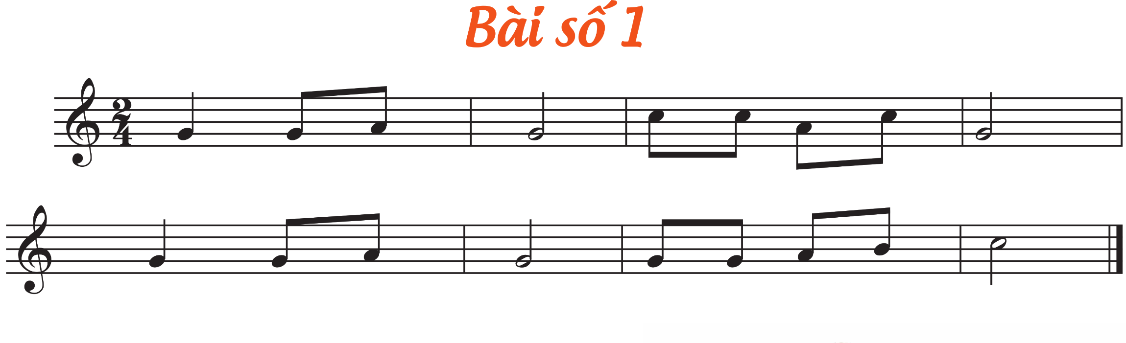

Slide 4
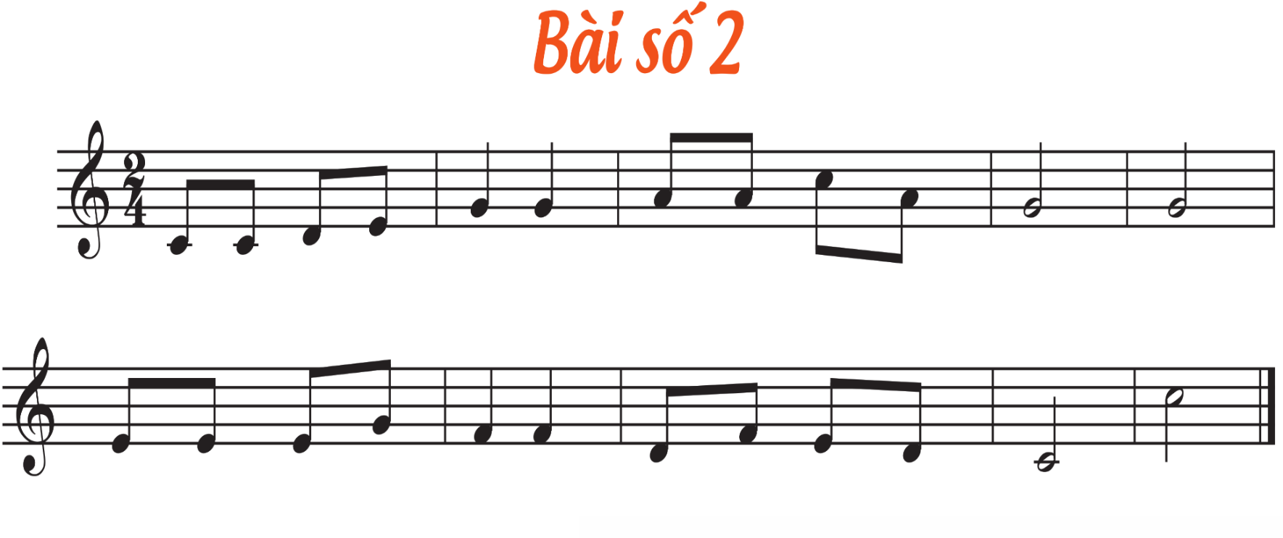

Slide 5
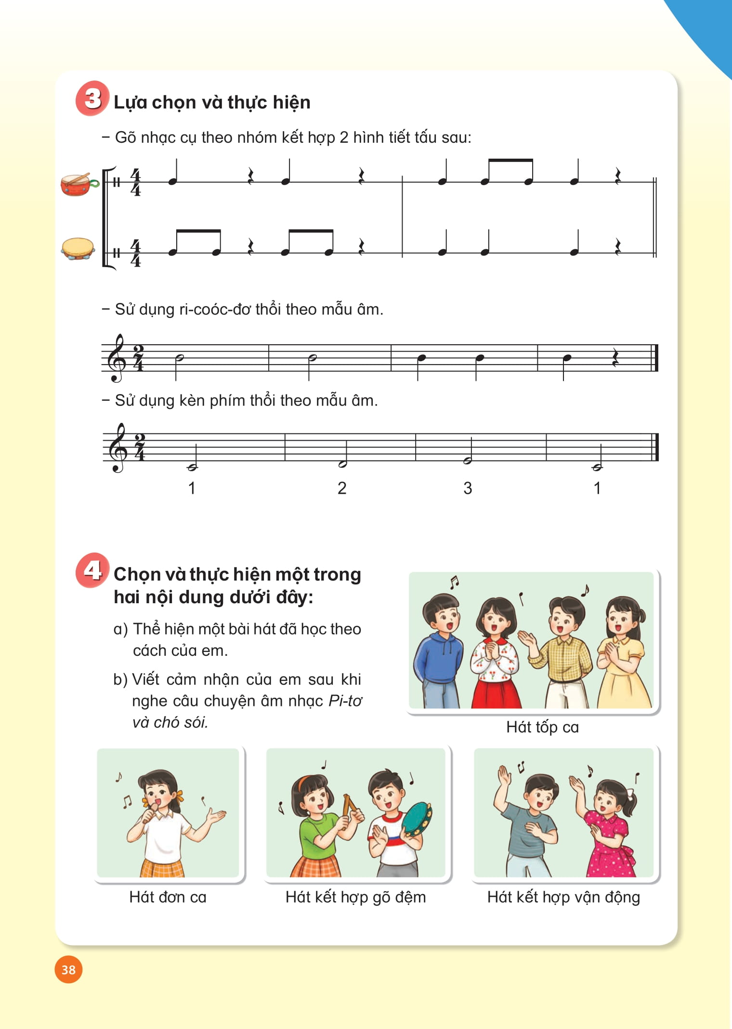
3) Lựa chọn và thực hiện:

Slide 6



Chúc quý thầy cô mạnh khỏe
Các em học sinh chăm ngoan học giỏi

